Slide 1


Ivonaldo Escobar Soares Desenvolvedor Front-End.
Angular
Como preparar seu ambiente e iniciar com Angular da maneira correta

Slide 2



Mais sobre mim
Ivonaldo Escobar Soares
https://www.linkedin.com/in/ivo-soares/
https://github.com/
Desenvolvedor Front-End há e Instrutor, 26 anos, atuando como desenvolvedor há mais de 6 anos, formado em sistema de informação, gosta muito de sair com amigos, jogar, assistir séries e de fazer um churrasco com os amigos bebendo uma cerveja.

Slide 3

Desafio da Live

Slide 4
Desafio da Live
Aprender o que é o angular, para que serve e como construir uma aplicação inicial com angular e suas ferramentas.

Slide 5
Percurso
Etapa 1
O que é o Angular.
Etapa 2
O que é uma página SPA.
Etapa 3
Instalação e configuração das ferramentas.
Etapa 4
Explicando o que é e como instalar o Angular CLI
Etapa 5
Principais comandos do Angular CLI
Etapa 6
Criação e publicação de uma aplicação angular.

Slide 6

O que é o angular

Slide 7
Angular
https://angular.io/
Framework criado pelo google focado na criação de aplicativos de página única eficientes e sofisticados.

Slide 8
Angular
Módulos
Componentes
Template
Diretivas
Serviços
Injeção de dependência
Data-Binding
Roteamento
Metadata

Slide 9
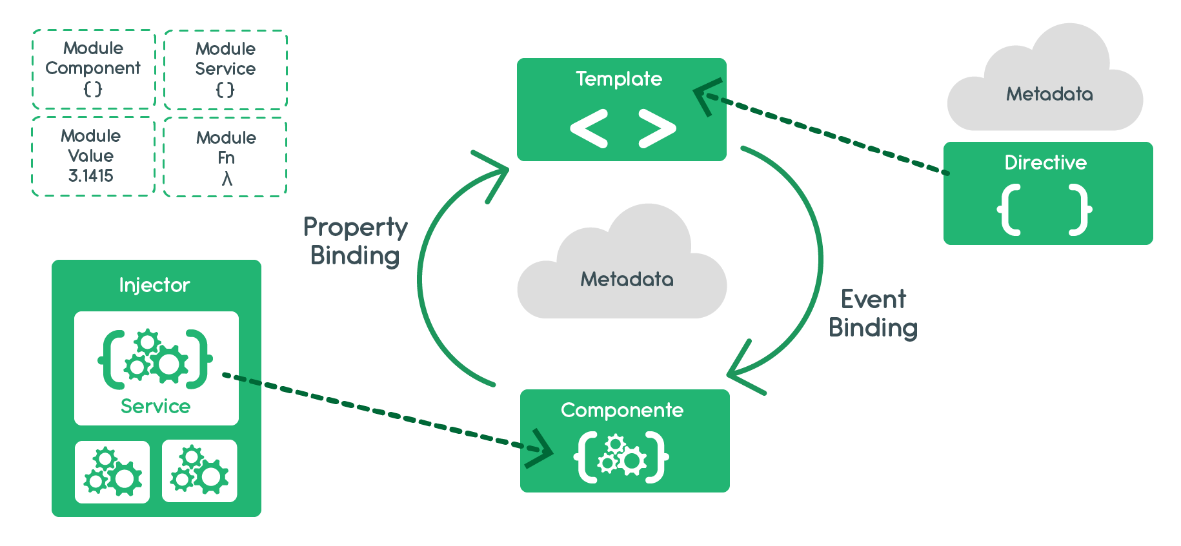
Angular

Slide 10

O que é uma pagina SPA.

Slide 11
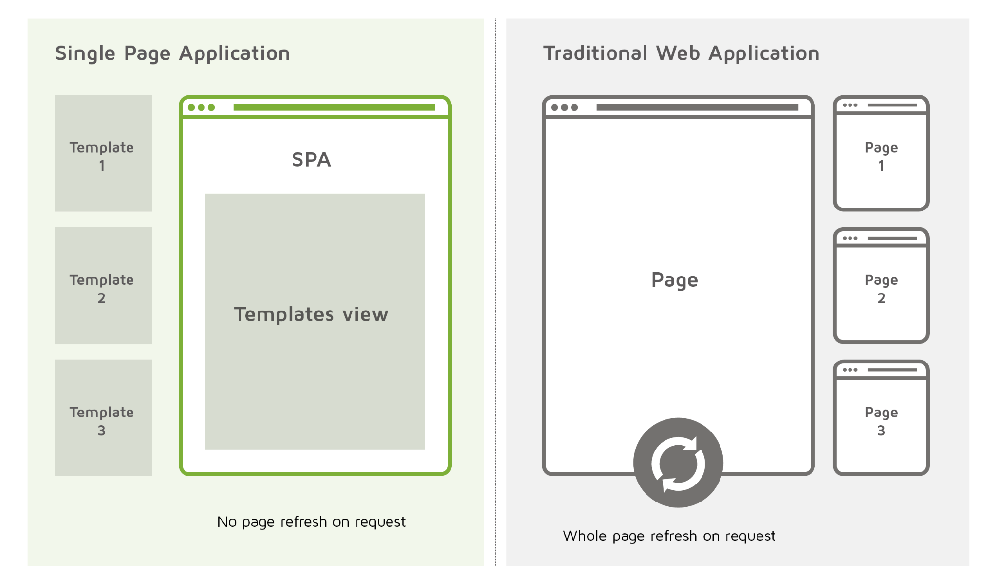
SPA
SPA (Single Page application) - Aplicação de página unica.

Slide 12

Bora Praticar

Slide 13


Ferramentas

Slide 14

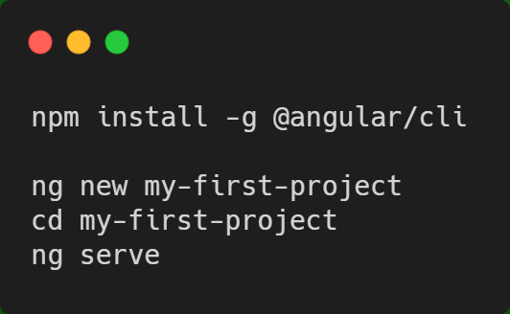
Angular CLI

Slide 15
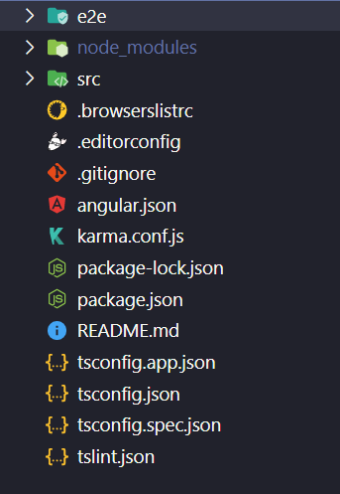
Estrutura
e2e - Responsavel por testes End-To-End no angular.
node_modules - Responsável por armazenar as dependências e pacotes do projeto.
src - Diretório da aplicação, onde nós criamos os nossos módulos, componentes, rotas, serviços e tudo que fizer parte da aplicação.
browserlistrc - Usado pelo sistema de build para ajustar a saída CSS e JS para suportar os navegadores listados.
.editorconfig - configurações do editor de código.
.gitignore - Arquivo do git que utilizamos para o gerenciamento dos arquivos que serão ignorados no momento do nosso commit.

Slide 16
Estrutura
.gitignore - Arquivo do git que utilizamos para o gerenciamento dos arquivos que serão ignorados no momento do nosso commit.
angular.json - Arquivo de configuração do angular.
karma.config.js - Configurações do karma para teste unitário.
package-lock.json - Lista de dependências e sub-dependências.
package.json - configurações das dependências e scripts do npm.
README.md - Arquivo Markdown para documentação da nossa aplicação.
tsconfigs e tslint - Arquivos de configuração do Typescript.

Slide 17
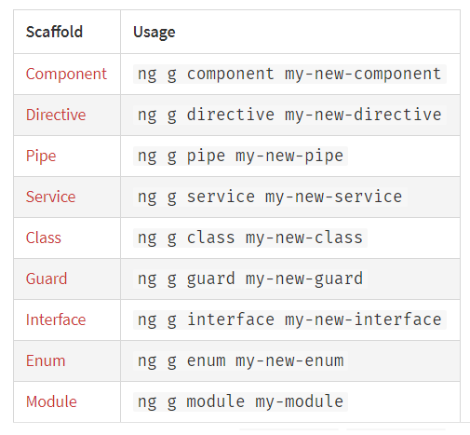
Comandos úteis

Slide 18
Para saber mais
Curso angular
https://indepth.dev/angular
Mini curso Typescript
Podcast SPA
Como APRENDER um FRAMEWORK Front End?

Slide 19

[Nome do curso]
[Nome do palestrante] [Posição]
Dúvidas?
[Nome da aula]

